Slide 1














METRO TURİZM
Reklam Kampanyası
METRO TURİZM
Reklam Kampanyası
29-30.12.2025

Slide 2

Erişilebilir
Yolculuk
ÜRÜN ANALİZİ
ÜRÜN ANALİZİ
Fiyat
Süreklilik
29-30.12.2025
1

Slide 3
TÜKETİCİ ANALİZİ
TÜKETİCİ ANALİZİ
29-30.12.2025
2

Slide 4

Metro Turizm Tercih Edilme Nedenleri (%)
"Konfor" ve "Alışkanlık" faktörlerinin toplamda sadece %20 seviyesinde kalması, marka sadakatinin ve algılanan hizmet kalitesinin, operasyonel büyüklüğe kıyasla düşük olduğunu göstermektedir.
Markanın tercih edilmesindeki ikinci en büyük etken, geniş sefer ağıdır. Rakiplerin bulunmadığı lokasyonlara erişim imkanı, markaya stratejik bir avantaj sağlamaktadır.
Müşteri tabanının en büyük bölümü, satın alma kararını doğrudan bilet fiyatına endekslemiştir. Marka, sektörde "fiyat liderliği" stratejisiyle konumlanmış durumdadır ve fiyat hassasiyeti yüksek kitleyi domine etmektedir.
Pazarın %15'lik kesimi, marka sadakati veya beğenisi nedeniyle değil; rota üzerindeki arz yetersizliği veya dönemsel yoğunluk (arz-talep dengesizliği) sebebiyle markayı tercih etmektedir.
Pazarın %15'lik kesimi, marka sadakati veya beğenisi nedeniyle değil; rota üzerindeki arz yetersizliği veya dönemsel yoğunluk (arz-talep dengesizliği) sebebiyle markayı tercih etmektedir.
29-30.12.2025
3

Slide 5

Metro Turizm Tüketici Şikayet Dağılımı (%)
Şikayetlerin en büyük kalemi olan "Rötar", sefer planlamasında ve operasyonel disiplinde ciddi aksaklıklar yaşandığını göstermektedir. Bu durum, "zamanında kalkış/varış" performansının kritik seviyenin altında olduğunu kanıtlar niteliktedir.
Müşterilerin %25'inin doğrudan "Müşteri Hizmetleri"nden şikayetçi olması; sorun çözme mekanizmasının yetersiz kaldığını, erişilebilirlik sorunu yaşandığını ve kriz iletişiminin yönetilemediğini ortaya koymaktadır.
Konfor kaynaklı şikayetler, filodaki araç kalitesinin standart olmadığını (bireysel işletmecilik modelinden kaynaklı değişkenlik) ve fiziksel hizmet standartlarının müşteri beklentisini karşılamadığını göstermektedir.
İade/İptal ve personel davranışları başlıkları, kurumsal hizmet kültürünün saha personeline ve operasyonel süreçlere tam olarak entegre edilemediğini işaret etmektedir.
29-30.12.2025
4

Slide 6
PAZAR ANALİZİ
PAZAR ANALİZİ
29-30.12.2025
5

Slide 7
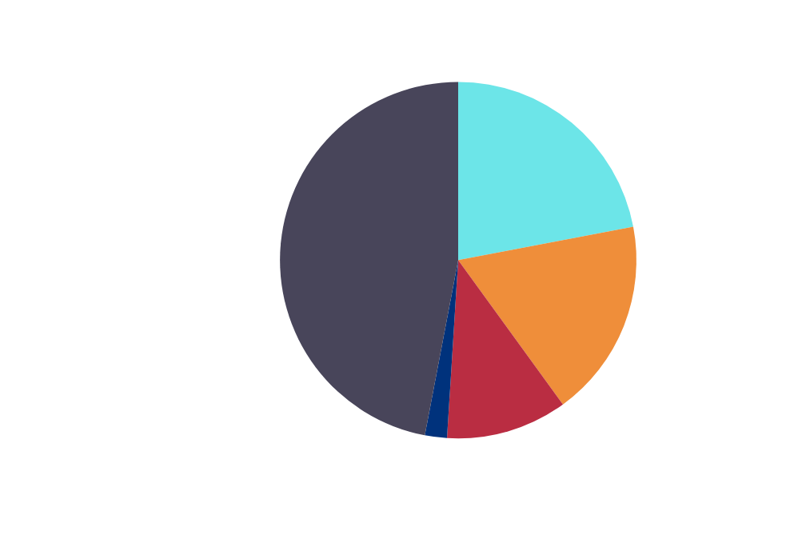
ŞEHİRLER ARASI SEYAHAT FİRMALARININ
PAZAR DAĞILIMI
Metro Turizm'in %18'lik pazar payı, şirketin yaşadığı itibar erozyonu ve operasyonel sorunlara rağmen sahadaki gücünü koruduğunu gösteren en önemli veridir.
29-30.12.2025
6

Slide 8
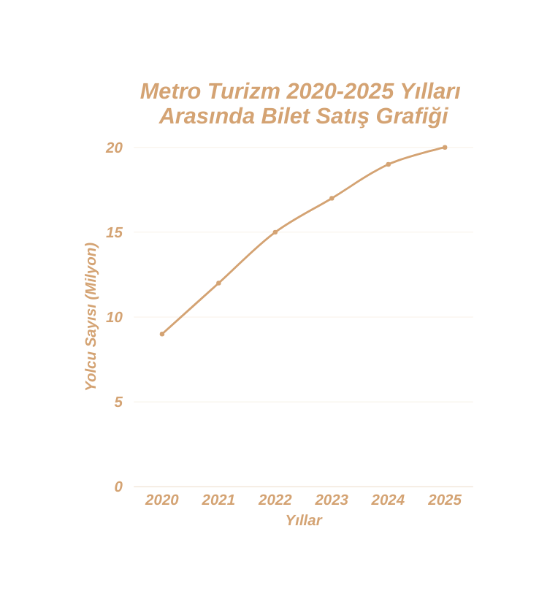
METRO TURİZM TÜRKİYE GENELİ
BİLET SATIŞ İSTATİSTİĞİ
Metro Turizm’in, turizm sektöründeki pazar payı yaklaşık olarak %15 ile %20 arasındadır. Ulaştırma Bakanlığı’nın yayımlamış olduğu verilere göre 2024 yılında otobüsle seyahat eden yolcu sayısı 83 milyona yakındır. Metro Turizm şirketi, yıllık bilet satışlarını paylaşmadığından ötürü yıllık istatistik çıkartmak adına pazar payını esas alarak Türkiye genelindeki bilet satışların yüzdesiyle, Metro Turizm’in pazar payını oranlayarak ortalama bir istatistik elde edilmiştir.
29-30.12.2025
7

Slide 9
REKABETÇİ ANALİZİ
REKABETÇİ ANALİZİ
29-30.12.2025
8

Slide 10
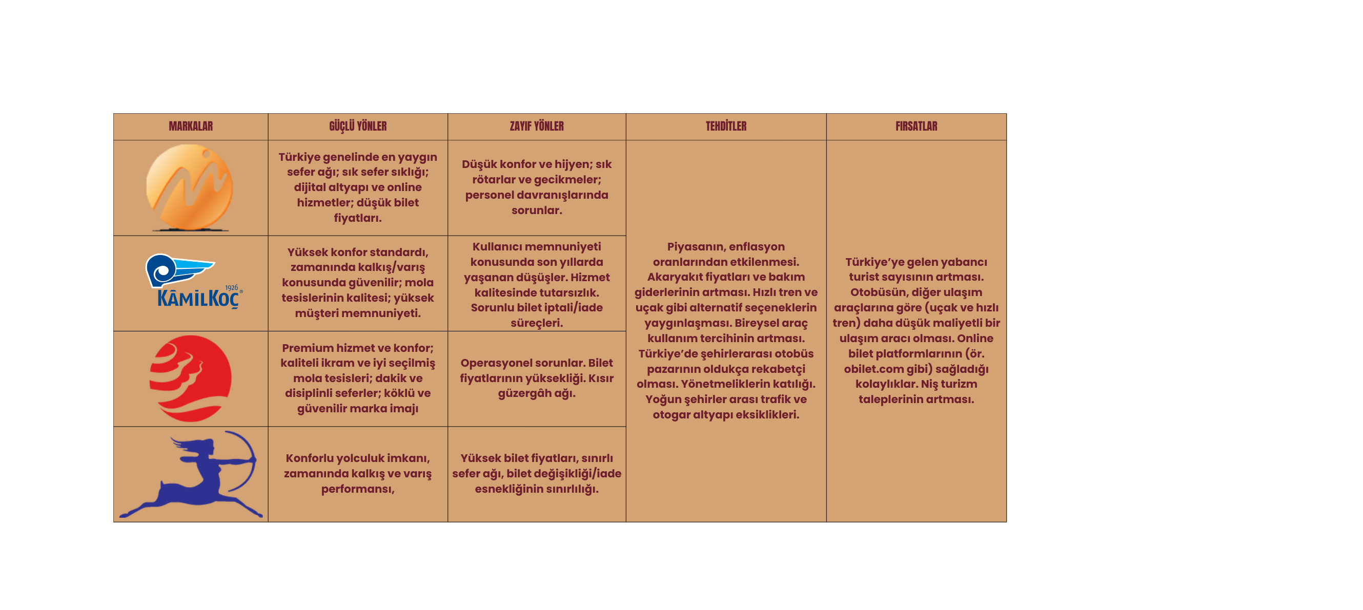
SWOT ANALİZ
29-30.12.2025
9

Slide 11
HEDEF KİTLE ANALİZİ
HEDEF KİTLE ANALİZİ
29-30.12.2025
10

Slide 12
Araştırma Amacı
Bu araştırma, Metro Turizm’in hitap ettiği hedef kitleyi doğru ve tutarlı bir şekilde belirleyerek, gelecekte yapılacak kampanya ve reklam çalışmalarının dilini uygun hale getirmeyi amaçlamaktadır.
Araştırma Yöntemi
Firmanın sahip olduğu hedef kitlenin yaş dağılımını belirlemek amacıyla, internet üzerinde yapılan paylaşım, yorum ve blog yazıları incelenmiş ve bu veriler ışığında ortalama bir istatistik elde edilmiştir.
29-30.12.2025
11

Slide 13

Metro Turizm Tahmini Yolcu Yaş Dağılımı (%)
Kitlenin en büyük dilimini %35 ile 25-34 yaş aralığı oluşturmaktadır. Bunu çok yakın bir oranla %30 ile 18-24 yaş aralığı takip etmektedir.
55 yaş ve üzeri kitle, toplamın sadece %5'ini oluşturarak en zayıf halkayı temsil etmektedir.
18 ile 34 yaş arasındaki kitleyi topladığımızda %65 gibi ezici bir çoğunluğa ulaşılmaktadır. Yani, Metro Turizm'in her 3 yolcusundan neredeyse 2'si 35 yaşın altındadır.
Verilerde çok net bir şekilde görüldüğü üzere, 35 yaşından sonra her bir üst yaş grubuna geçildiğinde, kitlenin oranı ciddi şekilde düşmektedir.
29-30.12.2025
12

Slide 14
KAMPANYA
KAMPANYA
29-30.12.2025
13

Slide 15
KAMPANYA AMACI
Metro Turizm’in zedelenen itibarını düzeltmek, pazar payını güçlendirmek, firmanın tüketicinin zihninde edindiği yeri kuvvetlendirmek.
KAMPANYA TAKTİĞİ
Tüketici memnuniyetini arttırıcı çalışmalar (müşteri hizmetlerinin kapsama alanını geliştirmek, mağduriyet yaşayan tüketicilerin şikayet oluşturmalarına fırsat vermeden mağduriyetleri gidermek vb.) yapmak, hedef kitleye uygun mesajları uygun platformlarda vermek, yenilenen bir imaj algısı yaratmak.
29-30.12.2025
14

Slide 16
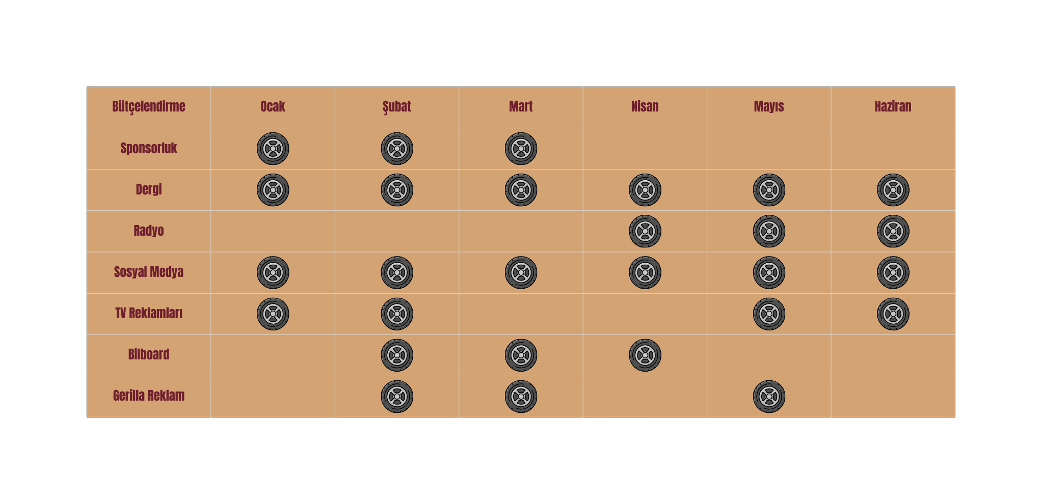
KAMPANYA PROGRAMI
29-30.12.2025
15

Slide 17
REKLAM ÇALIŞMASI
REKLAM ÇALIŞMASI
29-30.12.2025
16

Slide 18

29-30.12.2025
17

Slide 19
BİLBOARD ÇALIŞMALARI
BİLBOARD ÇALIŞMALARI
29-30.12.2025
18

Slide 20
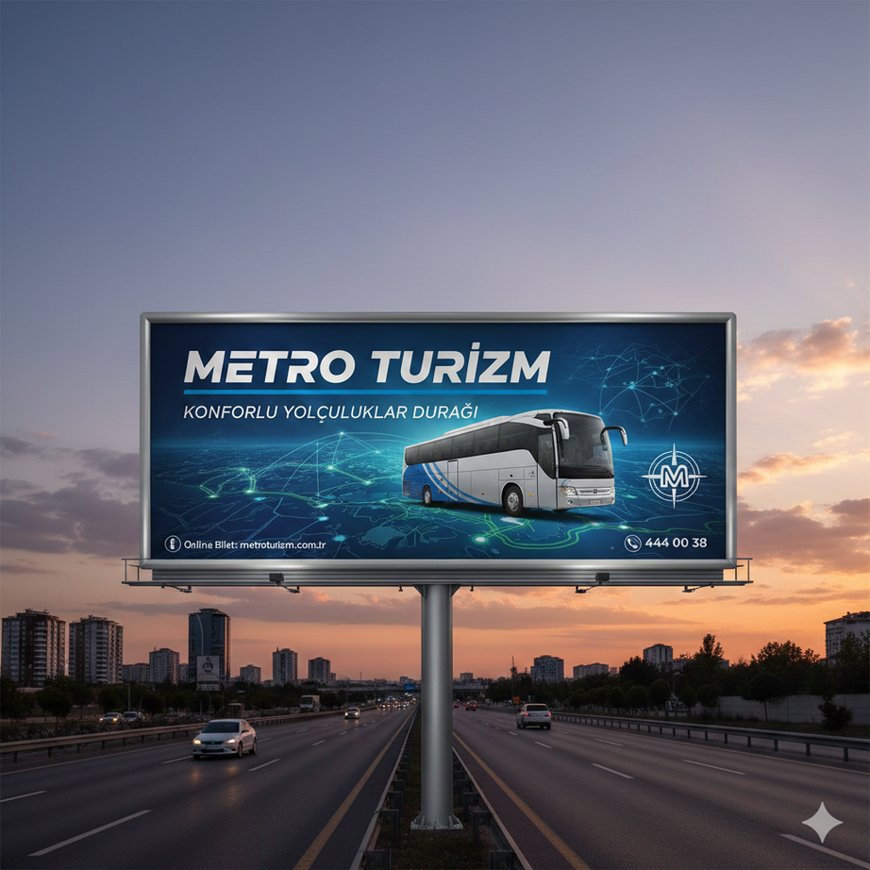
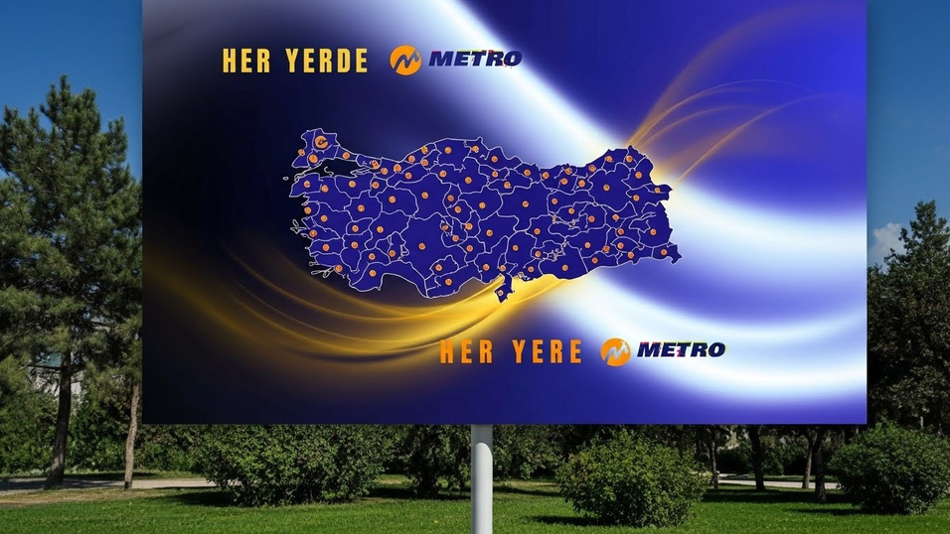
BİLBOARD ÇALIŞMALARI
29-30.12.2025
19

Slide 21
SOSYAL MEDYA ÇALIŞMALARI
SOSYAL MEDYA ÇALIŞMALARI
29-30.12.2025
20

Slide 22


SOSYAL MEDYA ÇALIŞMALARI
29-30.12.2025
21

Slide 23
GERİLLA REKLAM ÇALIŞMALARI
GERİLLA REKLAM ÇALIŞMALARI
29-30.12.2025
22

Slide 24
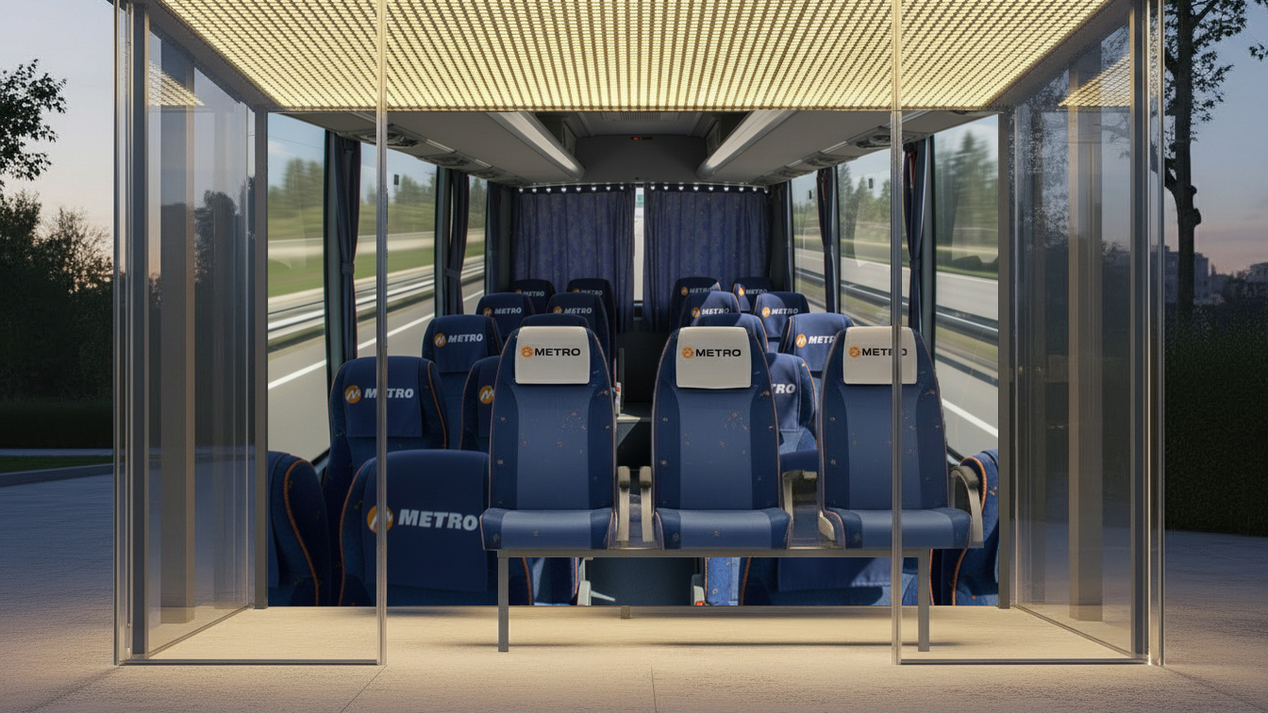
GERİLLA REKLAM ÇALIŞMALARI
29-30.12.2025
23

Slide 25
DERGİ ÇALIŞMALARI
DERGİ ÇALIŞMALARI
29-30.12.2025
24

Slide 26
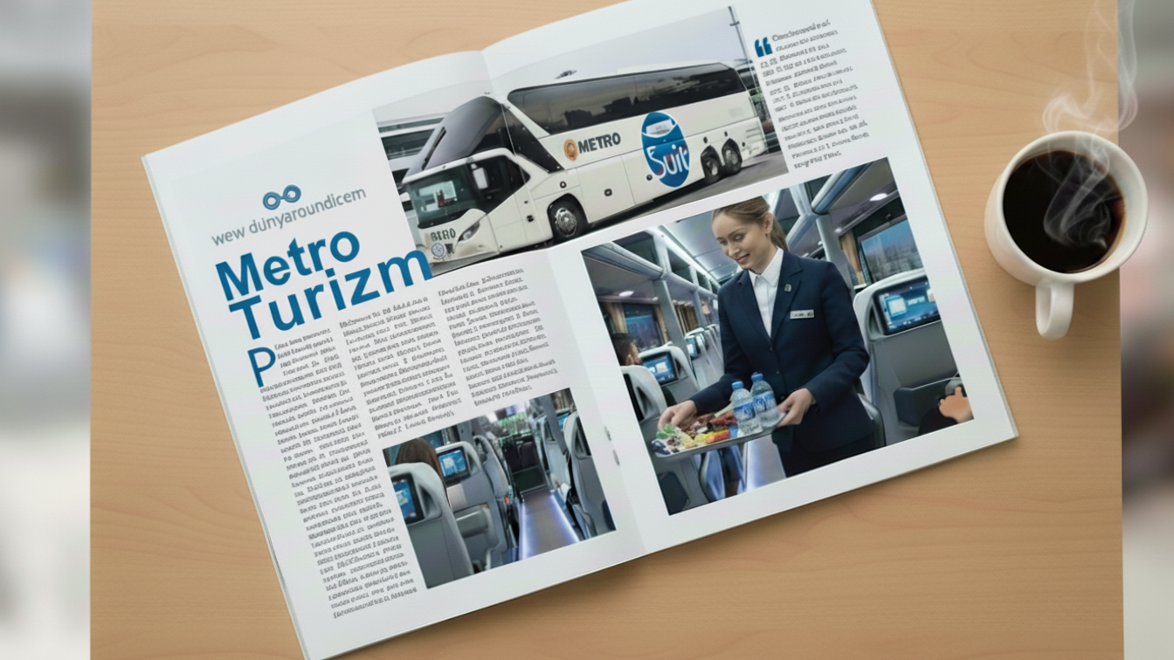
DERGİ ÇALIŞMALARI
29-30.12.2025
25

Slide 27
SPONSORLUK ÇALIŞMALARI
SPONSORLUK ÇALIŞMALARI
29-30.12.2025
26

Slide 28
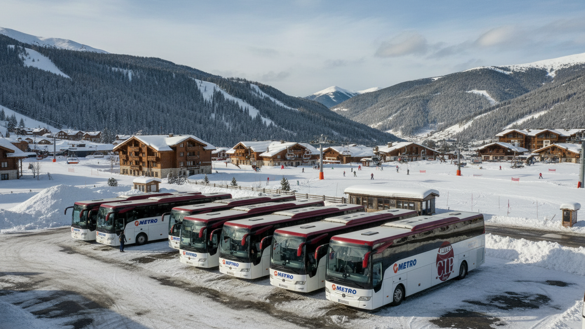
SPONSORLUK ÇALIŞMALARI
ULUDAĞ
ULAŞIM
SPONSORLUĞU
29-30.12.2025
27

Slide 29
BÜTÇE
BÜTÇE
29-30.12.2025
28

Slide 30
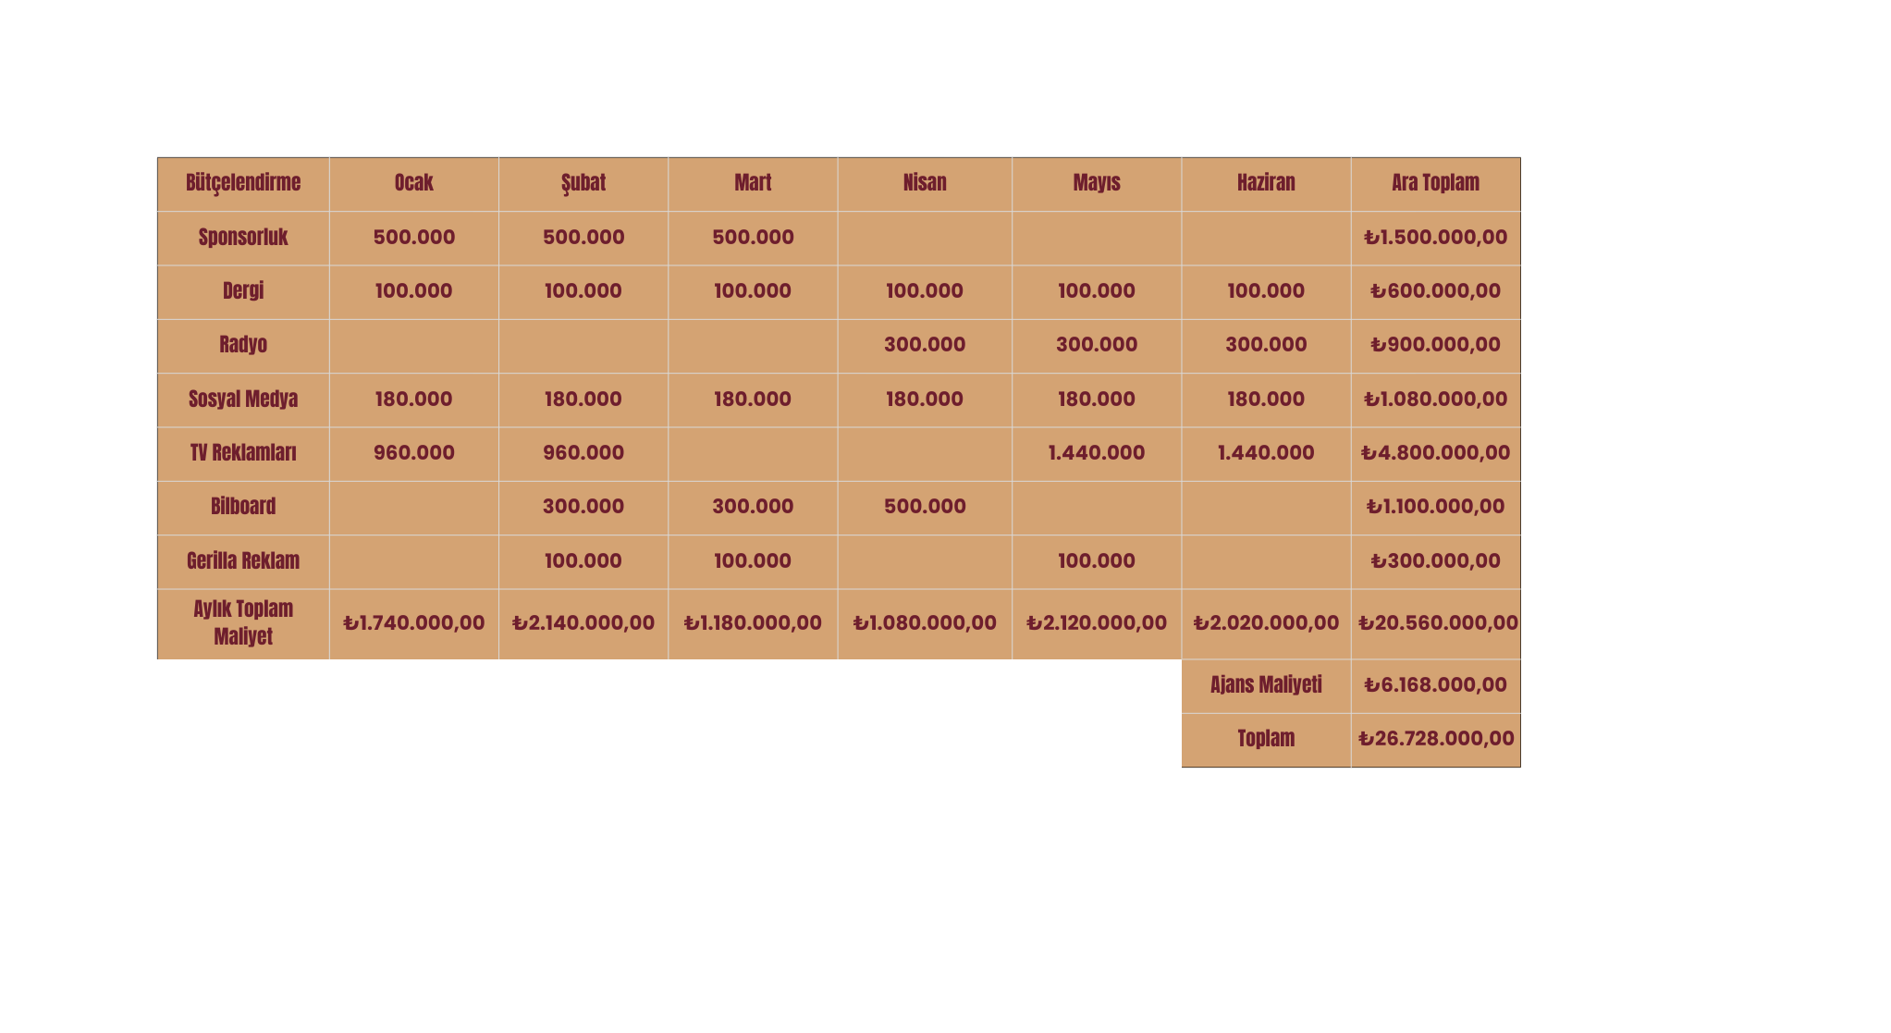
29-30.12.2025
29

Slide 31
DEĞERLENDİRME
DEĞERLENDİRME
29-30.12.2025
30

Slide 32
6 ay sürecek olan çalışmamızın neticesinde:
  Metro Turizm’in, %10 olan konfor temelli tercih oranını %30 seviyelerine çekmeyi
  Tercih edilmeme sebeplerinde %25'lik bir alanı oluşturan müşteri memnuniyetsizliği oranını ise %10 seviyelerine düşürmeyi
  Bilet satışlarında ise 2026-2027 yılları içerisinde %15'lik bir artışla 23.750.000 adet bilet satışını hedefliyoruz.
29-30.12.2025
31

Slide 33
KAYNAKÇA
KAYNAKÇA
https://onedio.com/haber/en-iyi-otobus-firmasi-hangisi-konfor-ucret-ve-yolcu-yorumlarina-gore-en-cok-tercih-edilen-otobus-firmalari-1300502
https://www.sikayetvar.com/metro-turizm
https://eksisozluk.com/metro-turizm--64082
https://eksisozluk.com/metro-turizmle-seyahat-edeceklere-tavsiyeler--3433261
https://eksisozluk.com/metro-turizm--64082?p=28
https://eksisozluk.com/tercih-edilmesi-gereken-otobus-firmalari--4856172
https://eksisozluk.com/metro-turizm--64082?p=246
https://www.sikayetvar.com/kamil-koc
https://www.sikayetvar.com/pamukkale-turizm
https://www.sikayetvar.com/varan-turizm
https://www.sikayetvar.com/nilufer-turizm
https://www.sikayetvar.com/nilufer/turizm?page=17
29-30.12.2025
32

Slide 34
BİZİ DİNLEDİĞİNİZ İÇİN
BİZİ DİNLEDİĞİNİZ İÇİN
TEŞEKKÜRLER
TEŞEKKÜRLER
29-30.12.2025

